Slide 1
ИРКУТСК
История культовых зданий города.

Slide 2
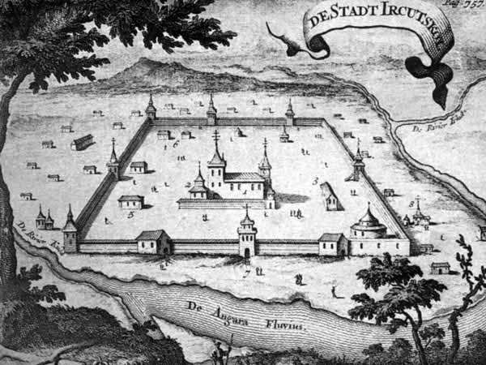
ИРКУТСКИЙ ОСТРОГ 1661 год.

Slide 3
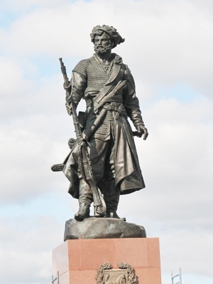
Памятник Якову Похабову – основателю Иркутского острога.

Slide 4
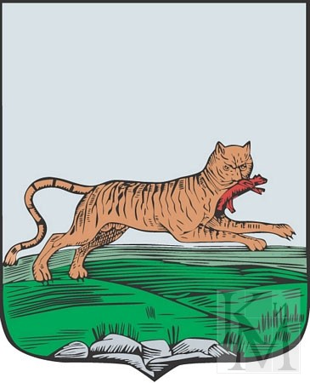
Первый герб Иркутска

Slide 5
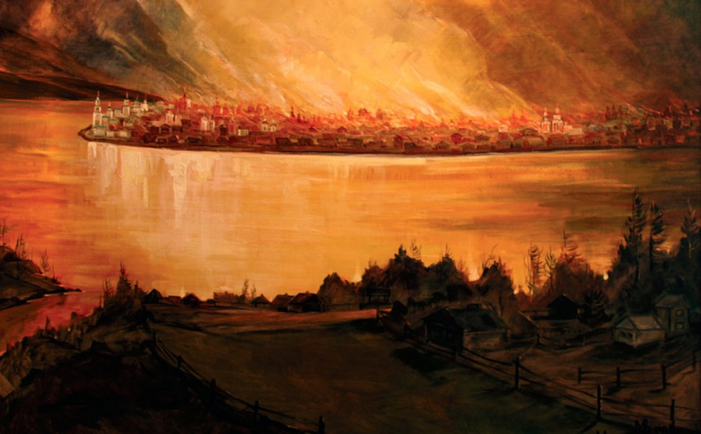
«Великий пожар 1879 года в Иркутске»

Slide 6
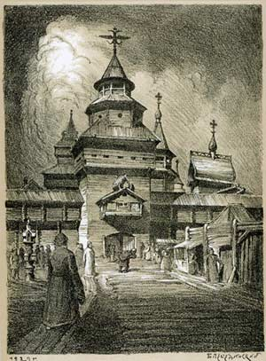
СПАССКАЯ БАШНЯ ИРКУТСКОГО КРЕМЛЯ ДО ПОЖАРА

Slide 7
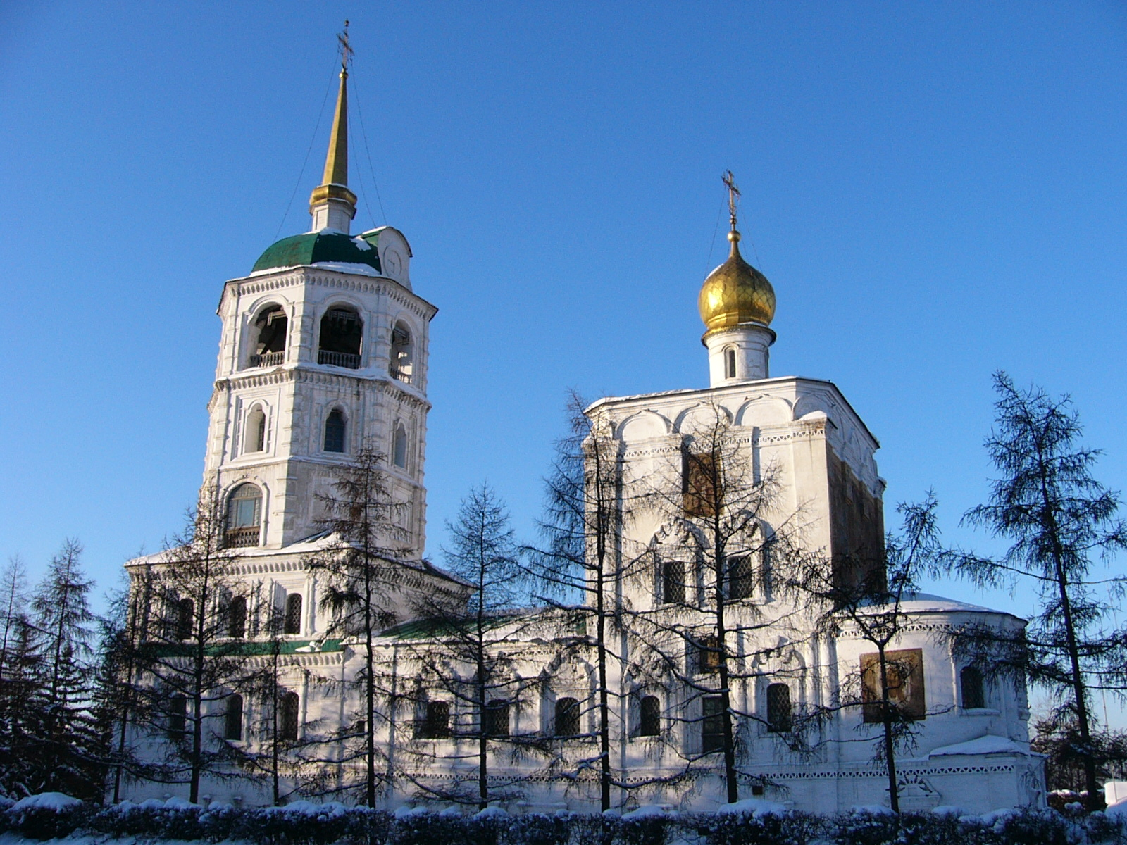
СПАССКАЯ ЦЕРКОВЬ (1706-1710г.г.)

Slide 8
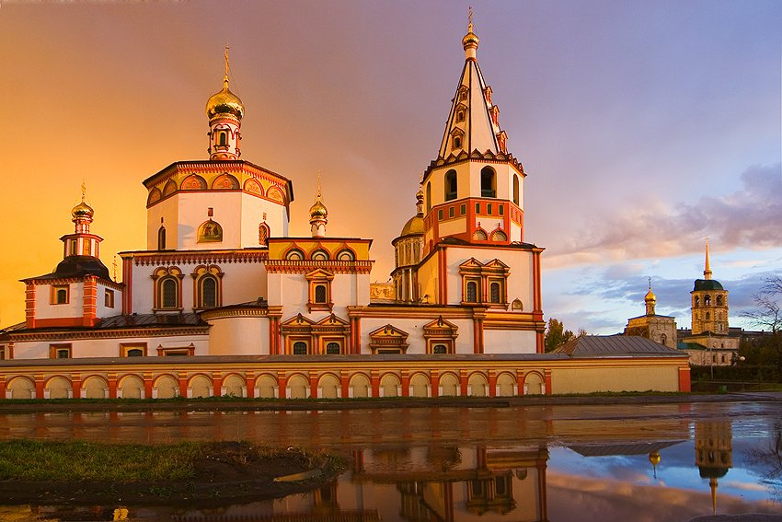
Богоявленский собор (1718-1746)

Slide 9
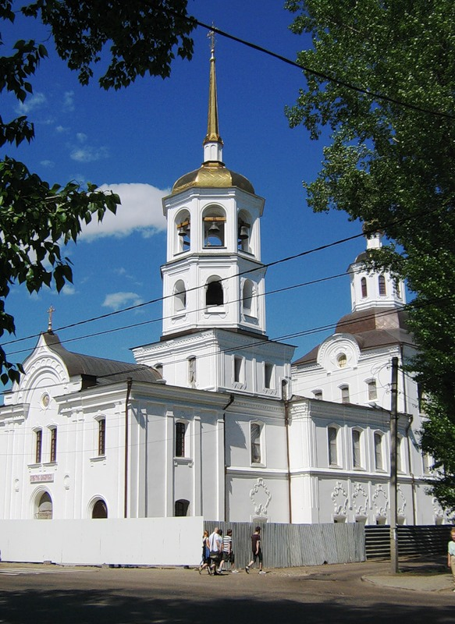
Харлампиевская церковь (Морской храм) (1739)

Slide 10
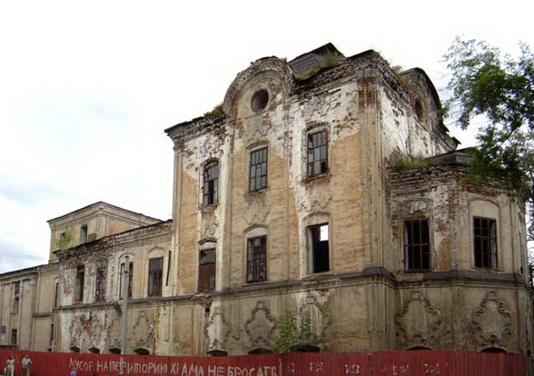
Так Харлампиевская церковь выглядела до реставрации

Slide 11
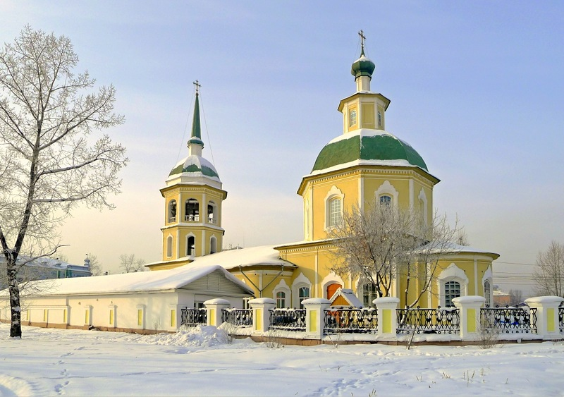
ПРЕОБРАЖЕНСКАЯ ЦЕРКОВЬ (1795-1811)

Slide 12
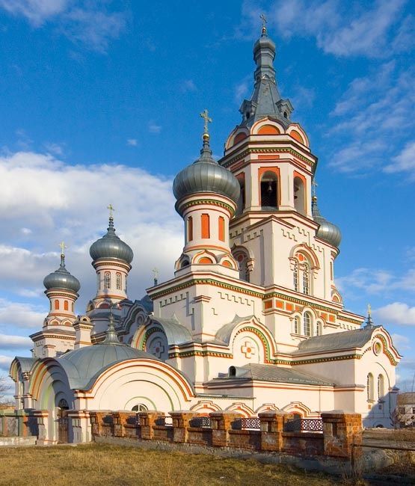
Владимирская церковь (1777-1790)

Slide 13
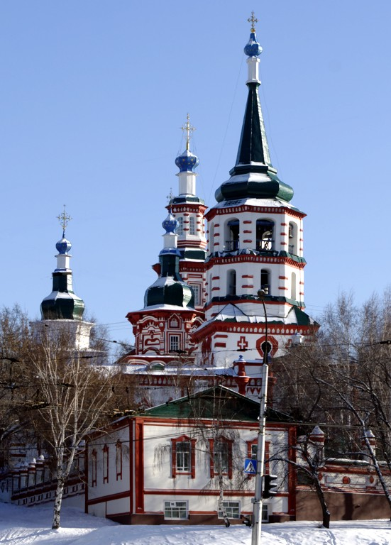
Крестовоздвиженская церковь (возведение каменного здания: 1747-1758г.г.)

Slide 14
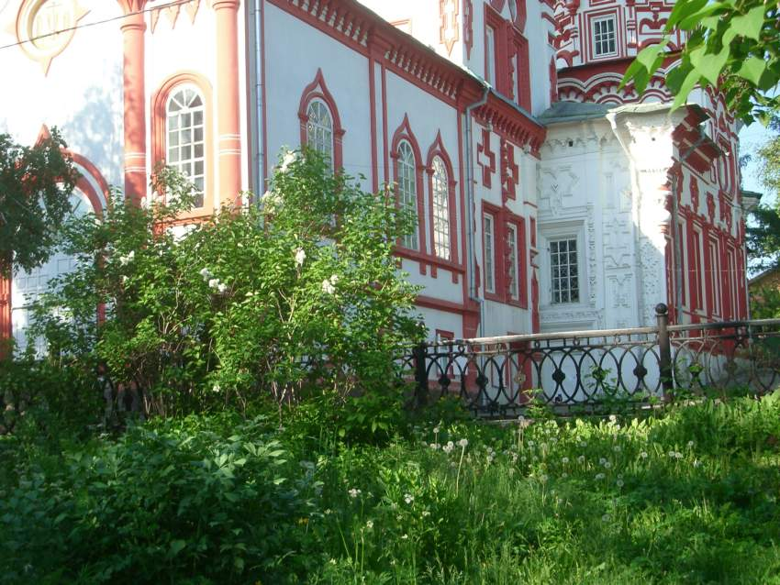

Slide 15
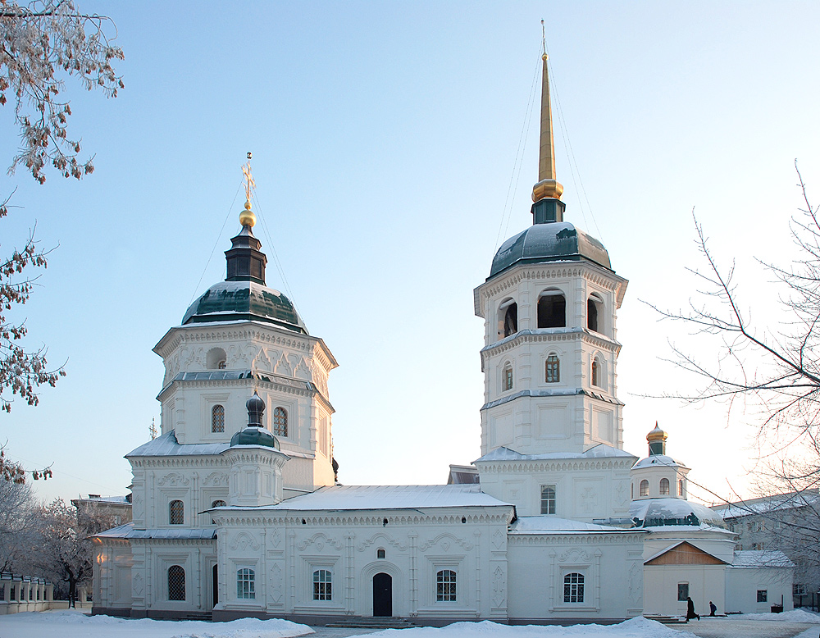
Троицкая церковь (приблизительно 1754-1752г.г.). В 1949 году в здании церкви устроен планетарий.

Slide 16
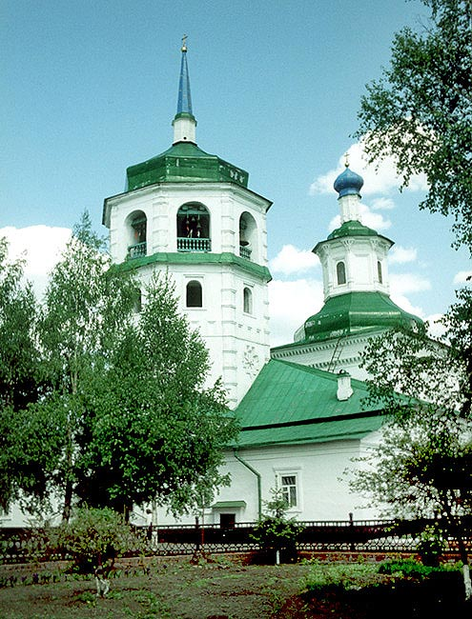
ЗНАМЕНСКАЯ ЦЕРКОВЬ (1757-1760)

Slide 17
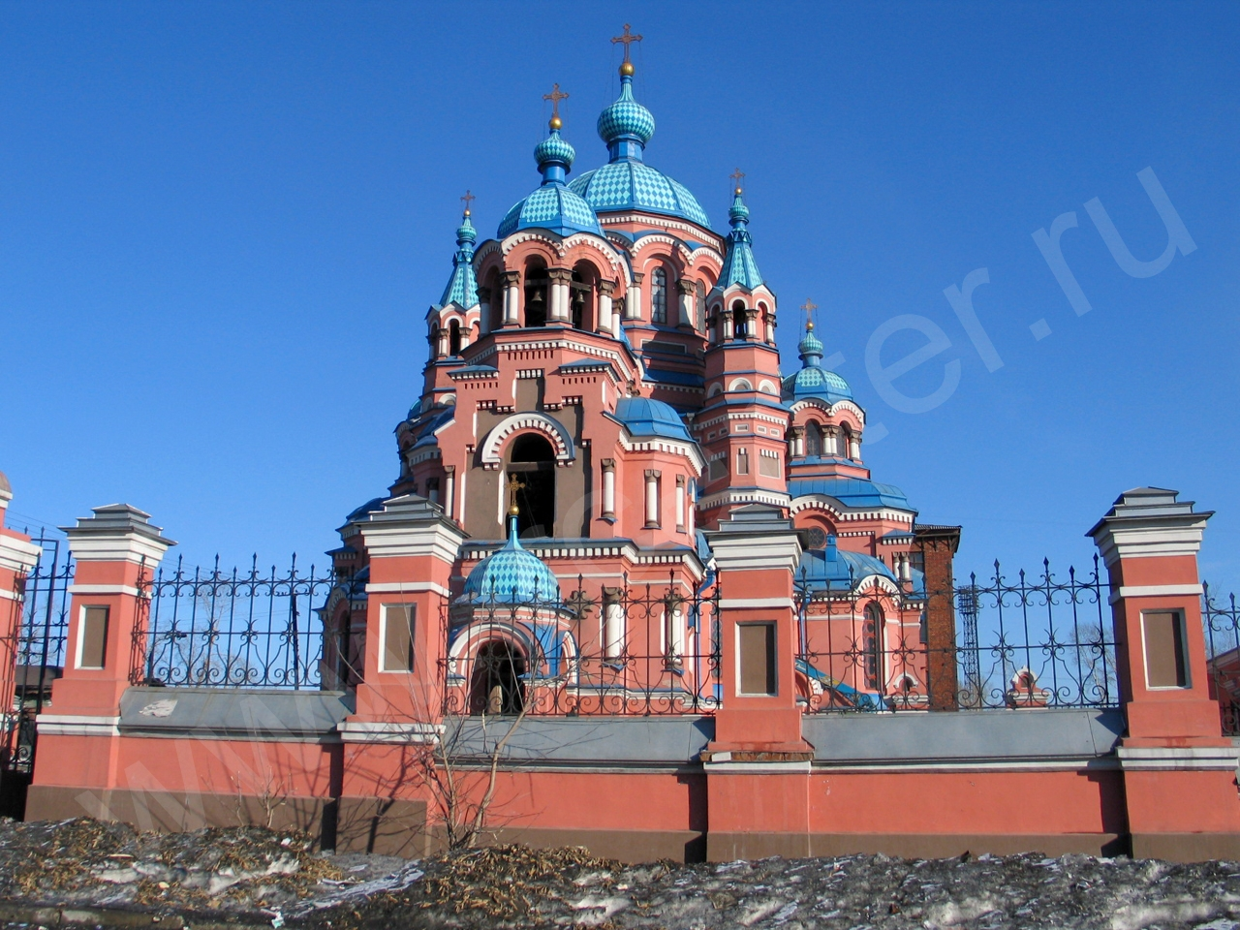
Церковь Казанской Божьей Матери 1885 г.

Slide 18
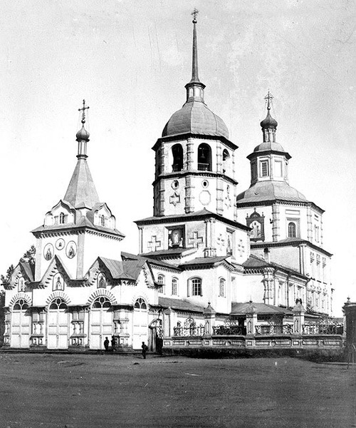
Тихвинская церковь (1754г.) Снесена в 1932 г.

Slide 19
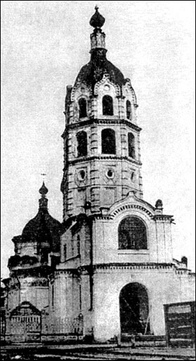
Чудотворская церковь (1744-1748г.г.)

Slide 20
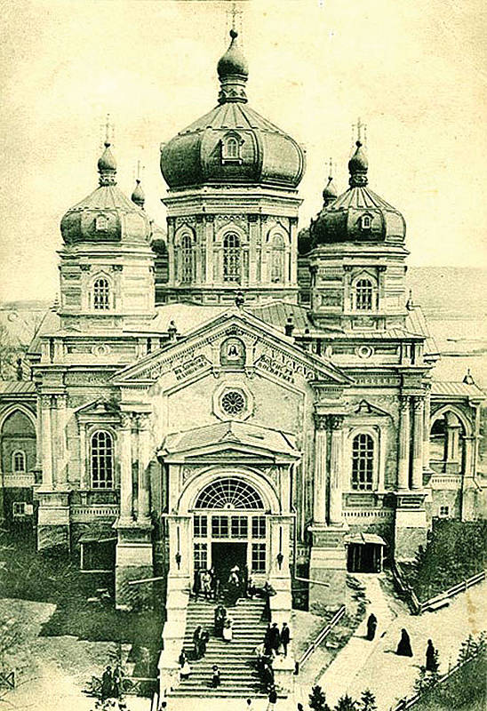
Вознесенский монастырь ( 1749-1767г.г.) Не сохранился.

Slide 21
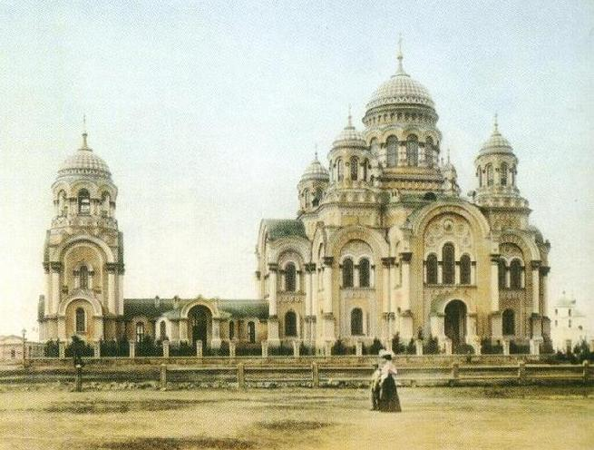
Кафедральный Казанский собор (1875-1894г.г.) В апреле 1932 года взорван.

Slide 22
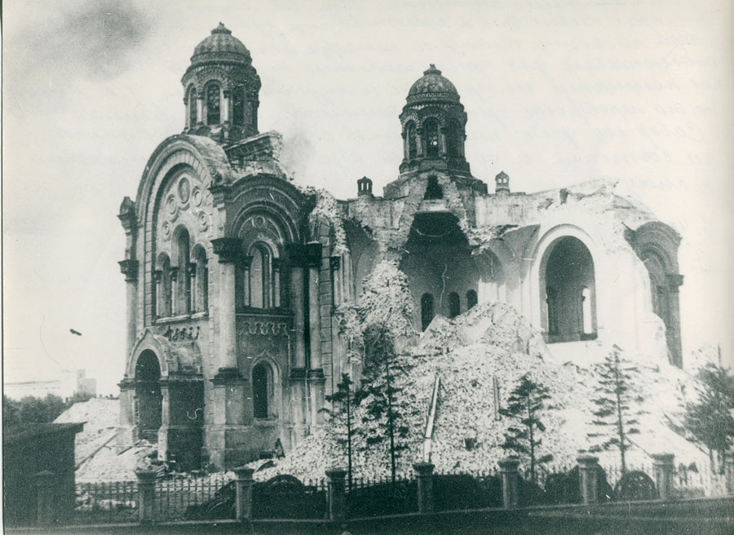

Slide 23
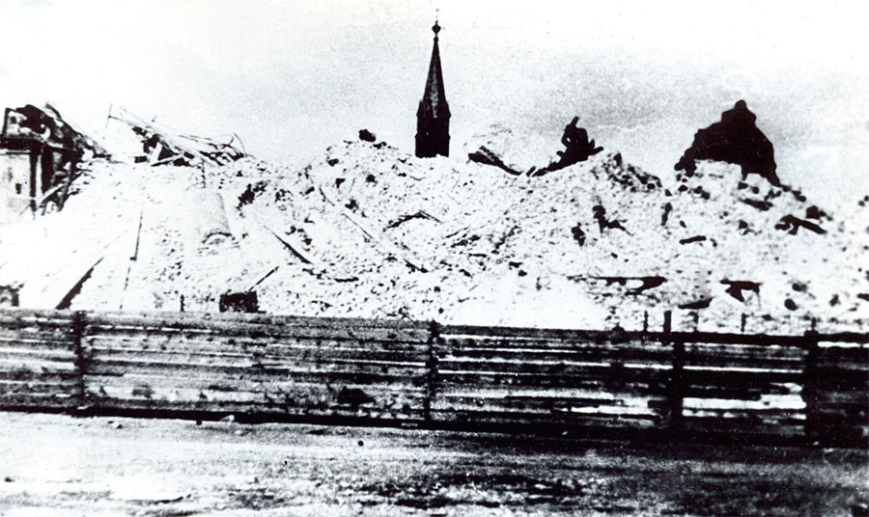

Slide 24
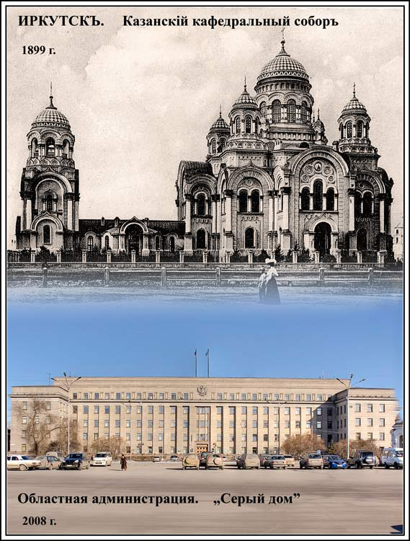
Сравните!

Slide 25
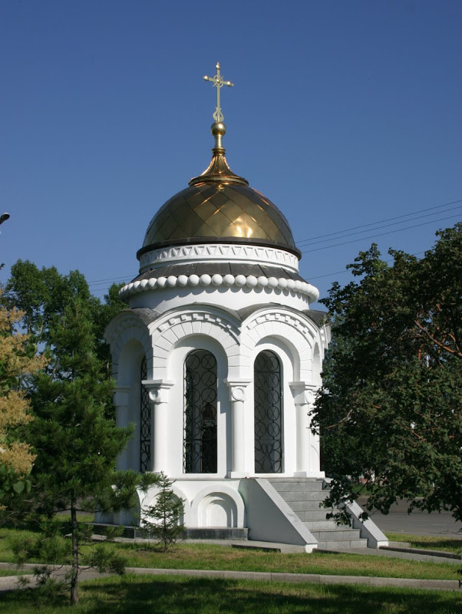
Часовенка на площади – копия одной из башен разрушенного собора.

Slide 26
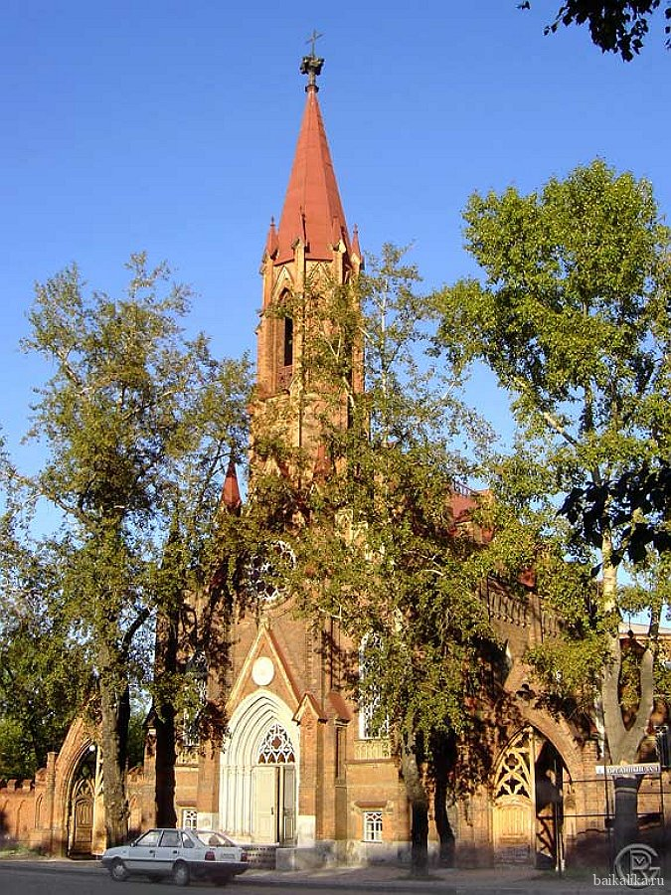
Польский костёл (1825. После пожара 1879г. восстановлен 1881-1884г.г.)

Slide 27
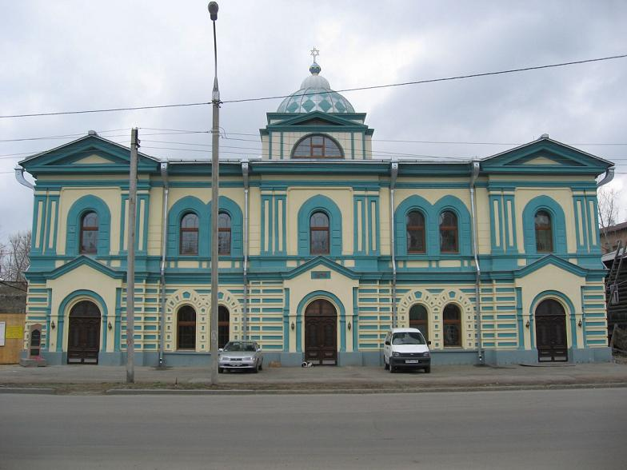
Иркутская синагога (1879г.).

Slide 28
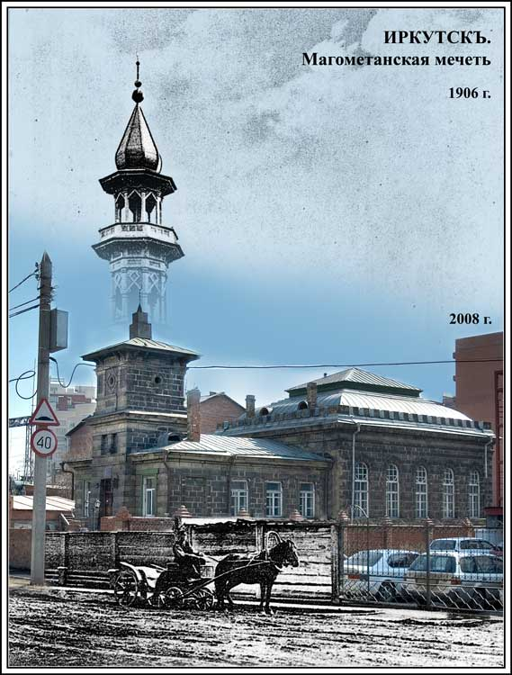
Магометанская мечеть.

Slide 29
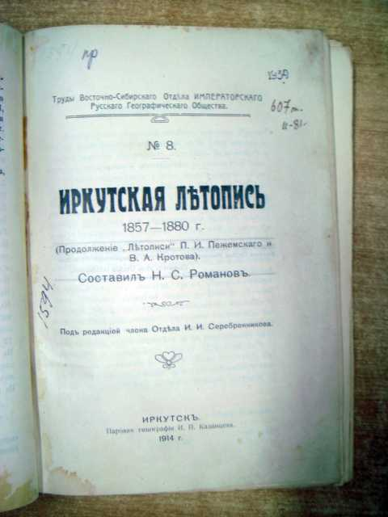
Жизнь Иркутска с 1857 до 1940 г.г.

Slide 30
В наши дни в Иркутске действуют 23 храма , большинство из них отреставрированы к юбилею города.

Slide 31
ВОПРОСЫ КОМАНДАМ:
1. В каком году был основан Иркутский острог?

Slide 32
1661

Slide 33
ВОПРОС №2
Фамилия основателя иркутского острога.

Slide 34
Иван
Похабов

Slide 36
ВОПРОС № 3
Название самой древней церкви Иркутска, уцелевшей до наших дней.

Slide 37
Спасская!
Первая из сохранившихся и первая из возведенных.

Slide 38
ВОПРОС №4
Как называется архитектурный стиль, характерный для православных храмов Иркутска?

Slide 39
Сибирский
барокко.

Slide 40
ВОПРОС № 5
Почему почти все храмы Иркутска возводились заново в XVIII-XIXв.в.?

Slide 41
ПРИЧИНА: ПОЖАРЫ

Slide 42
ВОПРОС № 6:
Какова судьба кафедрального Казанского собора?

Slide 43
ОТВЕТ
Взорван в 1932 году.

Slide 44
Сост.: зав. библиотекой АИТ Щербина М.А.

